Slide 1

Desenvolvimento de Aplicações Móveis
Jorge Viana Doria Junior, M.Sc.
Mestre em Informática DCC/IM/iNCE/UFRJ

Slide 2
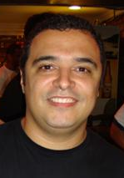







Apresentação do professor
Atuei por 10 anos como Analista de Sistemas e Gerente de Projetos em TI.
Pós-Graduação em Gerência de Tecnologia em Computação.
Pós-Graduação em Análise, Projeto e Gerência de Sistemas.
Jorge Viana Doria Junior, M.Sc.
jjunior@unicarioca.edu.br
LinkedIn
Facebook
Mestre em Informática.
DCC/IM/iNCE/PPGI/UFRJ
Doutorando em Informática.
DCC/IM/iNCE/PPGI/UFRJ
jorgedoriajr

Slide 3
Conteúdo Programático
Unidade 1 - Cordova e PhoneGap
1.1 Aplicações mobile com Cordova e PhoneGap
1.2 A primeira versão da App
1.3 Adobe PhoneGap Build
1.4 PhoneGap App
Unidade 2 - Preparando o Ambiente de Desenvolvimento
2.1 Um ambiente real para trabalhar com Apps Híbridas
2.2 Preparando o Cordova e Android
2.3 Começando uma App no Android
2.4 Material Design
2.5 Componentes Ricos na App
2.6 Preparando o ambiente para iOS

Slide 4
Conteúdo Programático
Unidade 3 - Configurações do Projeto Híbrido
3.1 Configurações do projeto
3.2 Plugins no Cordova
3.3 Serviços Remotos
3.4 Arquitetura do Cordova
Unidade 4 - IONIC
4.1 Introdução ao IONIC
4.2 Single Pages App com IONIC
4.3 Cache e Offline
4.4 Testes, Debug e compatibilidade
Unidade 5 - Publicação nas lojas
5.1 Publicação na Play Store
5.2 Publicação na Apple Store

Slide 5

BIBLIOGRAFIA

Slide 6
Material Didático
Listas de exercícios contendo as soluções práticas do livro.
Utilizaremos bancos de questões para os jogos em sala de aula.

Slide 7








Slide 8


Ferramentas
IDE (Integrated Development Environment):
https://code.visualstudio.com/
https://www.eclipse.org/downloads/

Slide 9
Sistema de Avaliação
Composição das notas:
AV1: Prova Escrita (10,0 pontos).
AV2: Prova Escrita (8,0 pontos) e APS (2,0 pontos).
Atividade Prática Supervisionada (APS):
Trabalho prático e obrigatório.
Entregar somente no Ambiente Virtual de Aprendizagem.
Mesmo que o aluno não realize a prova, a nota da APS será lançada.
AV3: Prova Escrita (10,0 pontos).

Slide 10
Sistema de Avaliação
o aluno só será considerado aprovado na disciplina se alcançar média final (MF) entre as duas maiores notas da (AV1, AV2 e AV3) igual ou superior a 7,0 (sete).
Exemplos:
AV1 = 4,0
AV2 = 7,0
AV3 = 7,0
Se: MF = (AV2 + AV3)/2 >= 7,0 (aluno aprovado)
AV1 = 7,0
AV2 = 5,0
AV3 = 6,0
Se: MF = (AV1 + AV3)/2 < 7,0 (aluno reprovado)

Slide 11
Eixo Básico
ALGORITMOS I
ANÁLISE E PROJETO DE SISTEMAS
ARQUITETURA DE COMPUTADORES
ARQUITETURA DE REDES DE COMPUTADORES
BANCO DE DADOS I
CIRCUITOS DIGITAIS
ESTRUTURA DE DADOS
FUNDAMENTOS DE REDES DE COMPUTADORES
PADRÕES DE REDES DE LONGA DISTÂNCIA
PADRÕES DE REDES LOCAIS
QUALIDADE DE SOFTWARE
RACIOCÍNIO LÓGICO
SEGURANÇA DA INFORMAÇÃO
SISTEMAS OPERACIONAIS
TEORIA DA COMPUTAÇÃO

Slide 12
Observações Importantes
As provas são individuais e realizadas na unidade.
Será OBRIGATÓRIO a assinatura da folha de presença.
Para os alunos faltosos nas avaliações (AV1, AV2 ou AV3), procure a coordenação do curso.
O controle das notas é responsabilidade do aluno. Ele deverá verificar a necessidade da realização da AV3 de acordo com a média alcançada.
As dúvidas relacionadas à matéria deverão ser esclarecidas pelos meios de comunicação expostos anteriormente.

Slide 13
Observações Gerais para as avaliações:
É obrigatória a leitura da capa padronizada para qualquer tipo de prova presencial.
As provas AV1, AV2 e AV3, impressas e presenciais, serão restituídas aos alunos.
Será permitida a vista de prova pelos alunos, onde o mesmo visualizará sua prova diretamente com o professor.

Slide 14

CONTROLE DA PRESENÇA DO ALUNO.
Importante lançar a presença dos alunos.
Cobrar o documento que justifique a falta.
Justificativa de faltas:
Atestado médico: próprio(a) ou de familiar.
Declaração da empresa.
Deverá conter: nome completo, data e hora;
Deverá ser entregue fotocópia do original com a apresentação do original;
Deverá ser entregue na aula seguinte a ausência e será contabilizada apenas no final do período; e
Só poderão ser aceitas as justificadas 50% dos dias de aula.

Slide 15
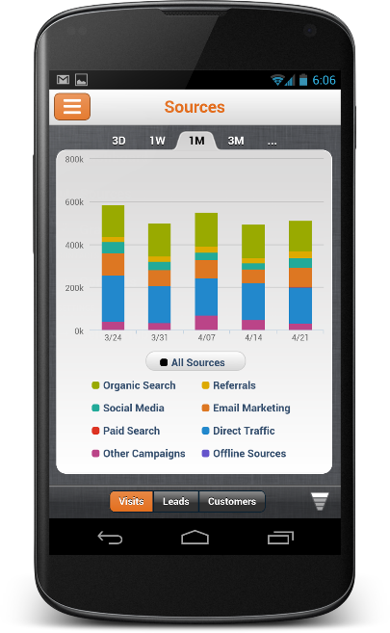
Nos 5 minutos finais da aula será realizada a chamada usando o aplicativo da UniCarioca.

